Slide 1
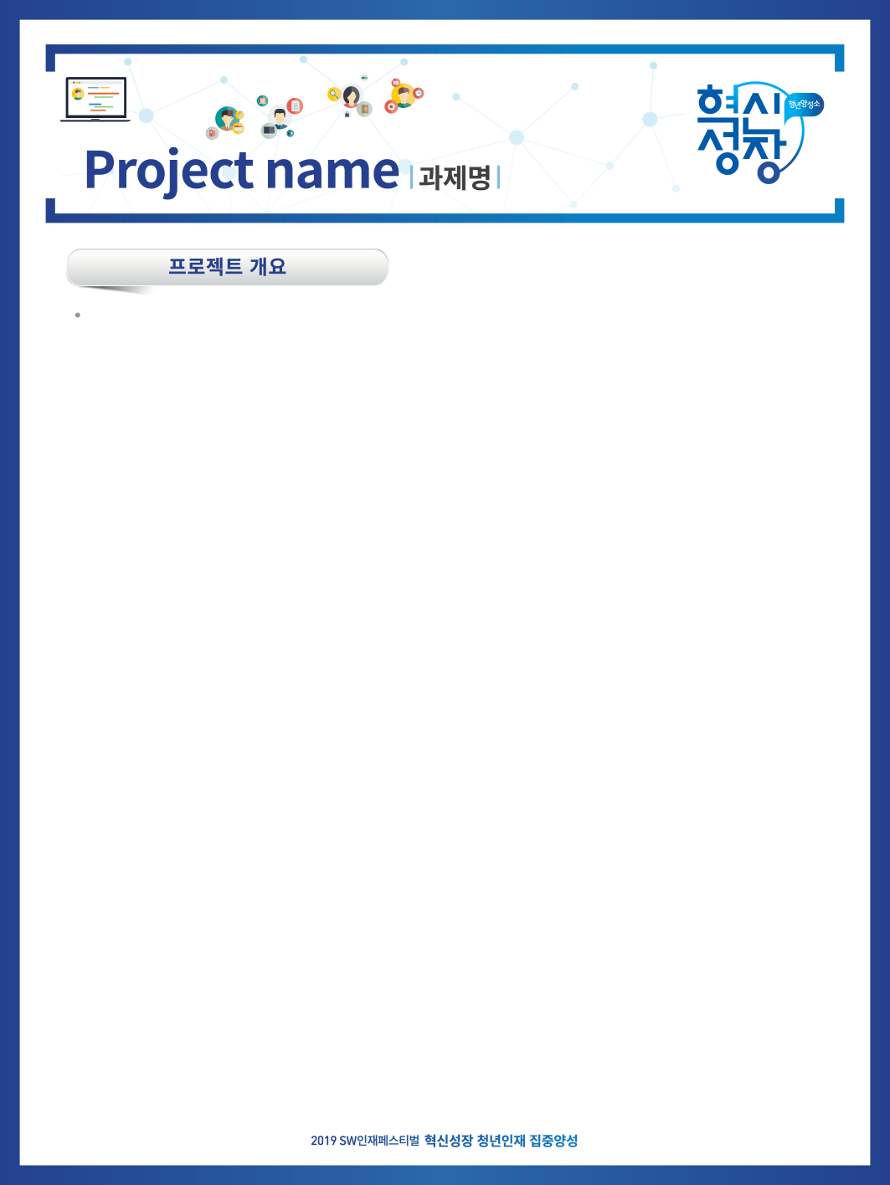

블록체인 시스템 엔지니어 양성과정
◈ 배경 및 목적
팀원:
만들게 된 계기 및 배경 목적 내용 작성
◈ 프로젝트 개요 및 구현
실 프로젝트에 대한 사전 개요 작성
프로젝트명:
프로젝트 내용:
ㆍ
ㆍ
- 개발 언어: EJS, CSS, javascript, solidity 등
◈ 구현 이미지 첨부(예시)
◈ 기술의 특장점
이 기술의 특장점 작성

